Slide 1
Matematika
2

Slide 2
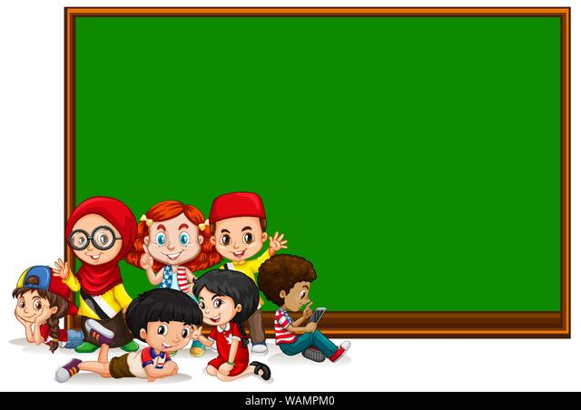
Mavzu:
Sonni 8 ga bo‘lish
(102-bet. 12-dars)
2

Slide 3
Mustaqil topshiriqni
tekshiramiz:
(101-bet. 5-misol)
2

Slide 4
5.
Hisoblaymiz.
14:2 12:3
21:7 28:7
28:4 18:3
= 7
= 4
= 3
= 4
= 7
= 6
7 : 7 56:7
60:6 70:7
= 1
= 8
= 10
= 10

Slide 5
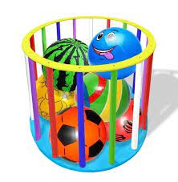
1.
Har bir savatda nechtadan koptok bor?
8 x 6 =
48
48 : 8 =
6

Slide 6
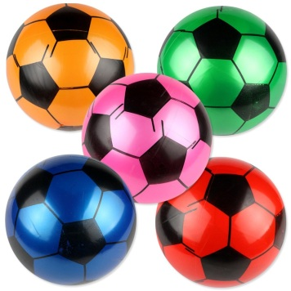
1.
Savatdan tashqarida-chi?
: =
15
3
5

Slide 7
2.
Hisoblashlarni tushuntiramiz. (102-bet)
8 : 8 = ?
1
16 : 8 = ?
2
24 : 8 = ?
3

Slide 8
3.
Hisoblaymiz va mos holda kataklarni bo‘yaymiz. (102-bet)
2 x 3
= 3
= 4
= 6
3 x 2
6 : 2
8 : 2
= 6

Slide 9
4.
Hisoblaymiz. (102-bet)
:7
+56
:8
+7
-8
x7
+7
56
8
64
8
15
7
49
56

Slide 10
Mustaqil topshiriq:
(102-bet. 5-misol)
2

Slide 11
5.
Jadvalni to‘ldiramiz. (102-bet)
6 2 8 4 7 3 1 5 9 10
x 8
48 56 72
64 16 48 32 56 80 24 40 72 8
: 8
8 7 9

Slide 12
E’tiboringiz uchun rahmat!

